Slide 1
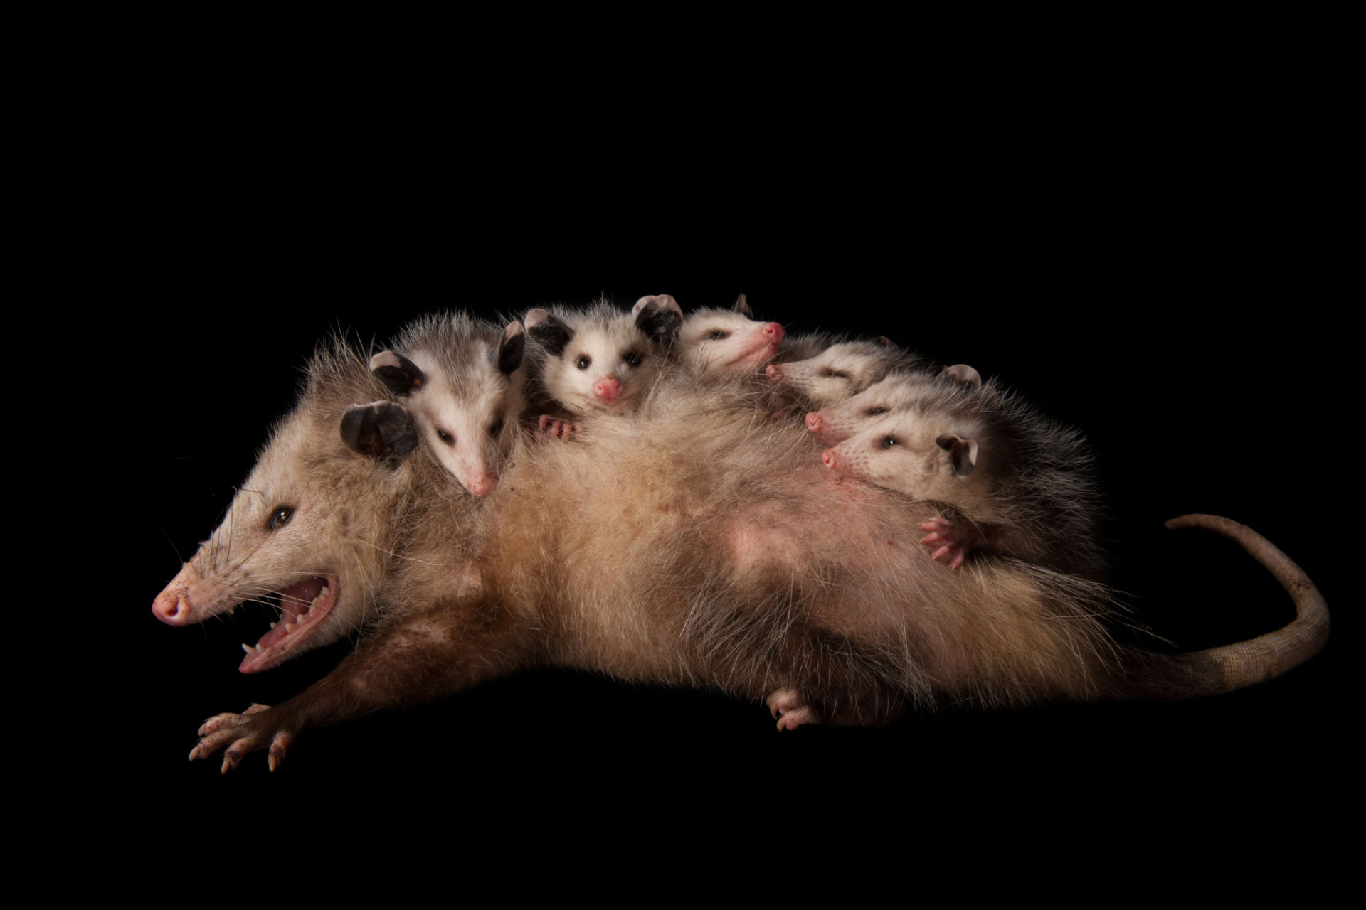
¡NUNCA me llames RATA! Yo NO transmito la RABIA
¿QUIÉN SOY?
Soy un tlacuache, el único mamífero marsupial representante de Norteamérica
Puedes encontrarme desde el sur de Canadá, hasta Centroamérica
Soy un fósil viviente, porque no he cambiado en millones de años
No le digas a nadie, pero cuando me siento en peligro, finjo estar muerto
No suelo ser agresivo, pero si me molestas me defenderé!
Mis orejas pueden ser claras u oscuras, pero no tienen pelo
Me gusta cargar a mis bebés en la espalda hasta que pueden valerse por sí mismos
Mi pelaje puede ser café-rojizo, hasta grisáceo. Tengo un pelaje corto para protegerme y otro externo más largo
Mi visión es muy buena, ya que soy nocturno
Mi cola no tiene pelo, pero es escamosa y prensil, me ayuda a treparme en los árboles. Además, es más larga que mi cuerpo
Mi nariz no tiene pelo y mi hocico es puntiagudo.
Mis dientes son fuertes y filosos
Puedo comer cualquier cosa, soy omnívoro y, además, soy capaz de controlar plagas
En mis patas traseras tengo un pulgar oponible que ayuda a sujetarme, por eso soy un buen trepador
Mido entre 45 y 60 cm
Tengo cinco dedos en cada mano
Las hembras tenemos una bolsa o marsupio donde las crías se alimentan y terminan de crecer
¡¡CUÍDAME, RECUERDA QUE YO LES REGALE EL FUEGO!!

